Slide 1
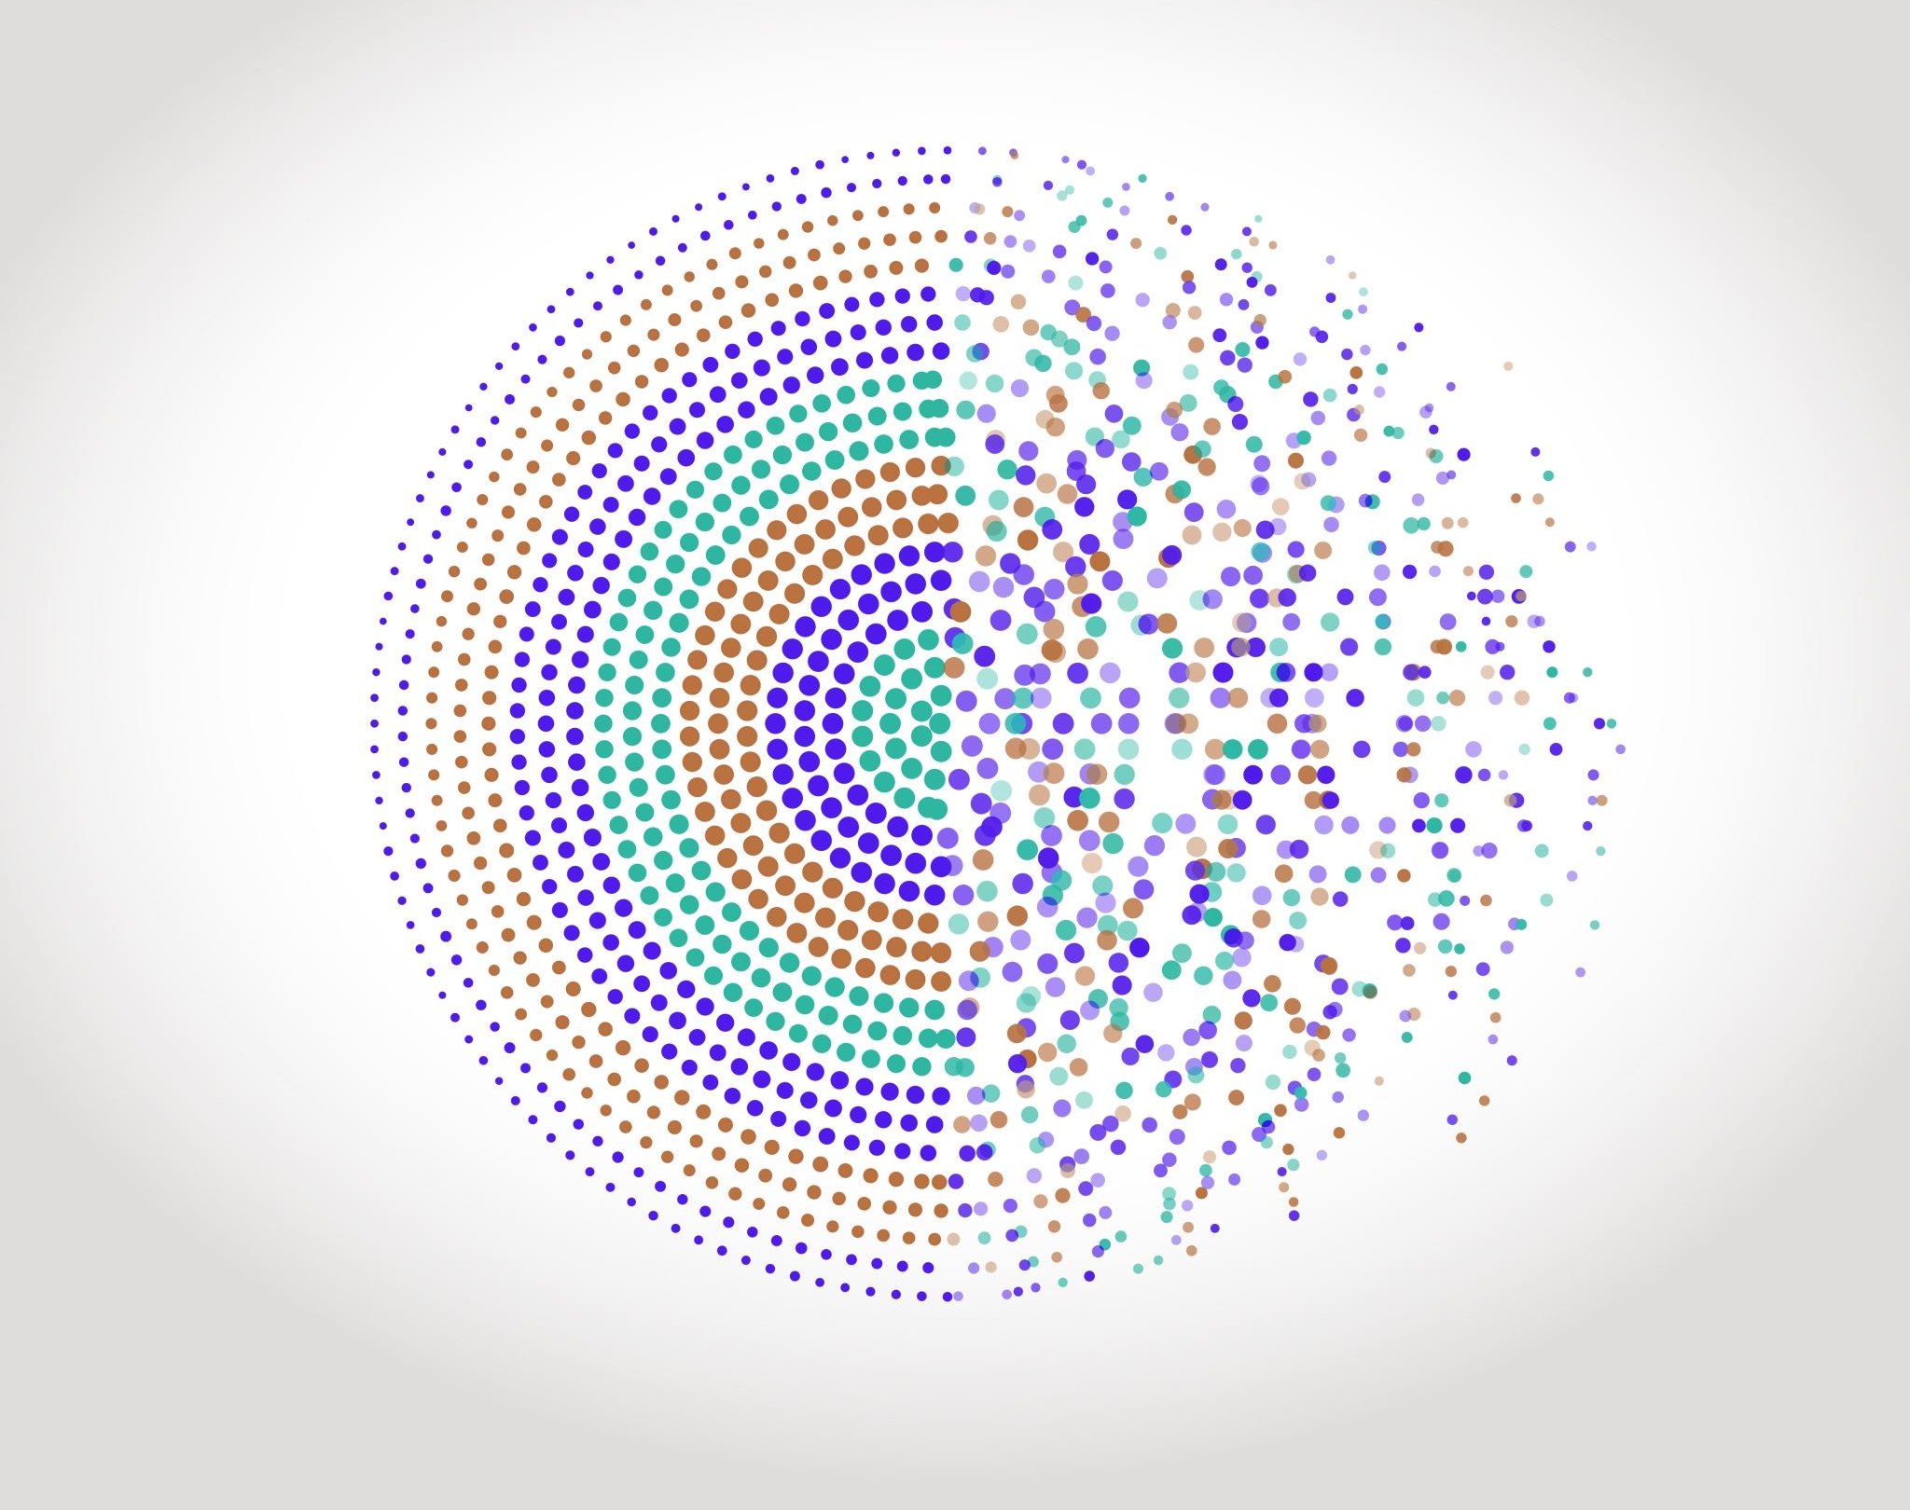

Informatique @ SupOptique
Réforme 1A Institut d’Optique
Julien VILLEMEJANE

Slide 2

Informatique, calcul scientifique…
TO FIND ??
Modules d’informatique à SupOptique
Constat, besoins, embauche…
Réforme de la première année
Prochaines évolutions
Questions aux industriels/académiques

Slide 3
Etat de l’art @ SupOptique
Réforme 1A Institut d’Optique
Julien VILLEMEJANE

Slide 4
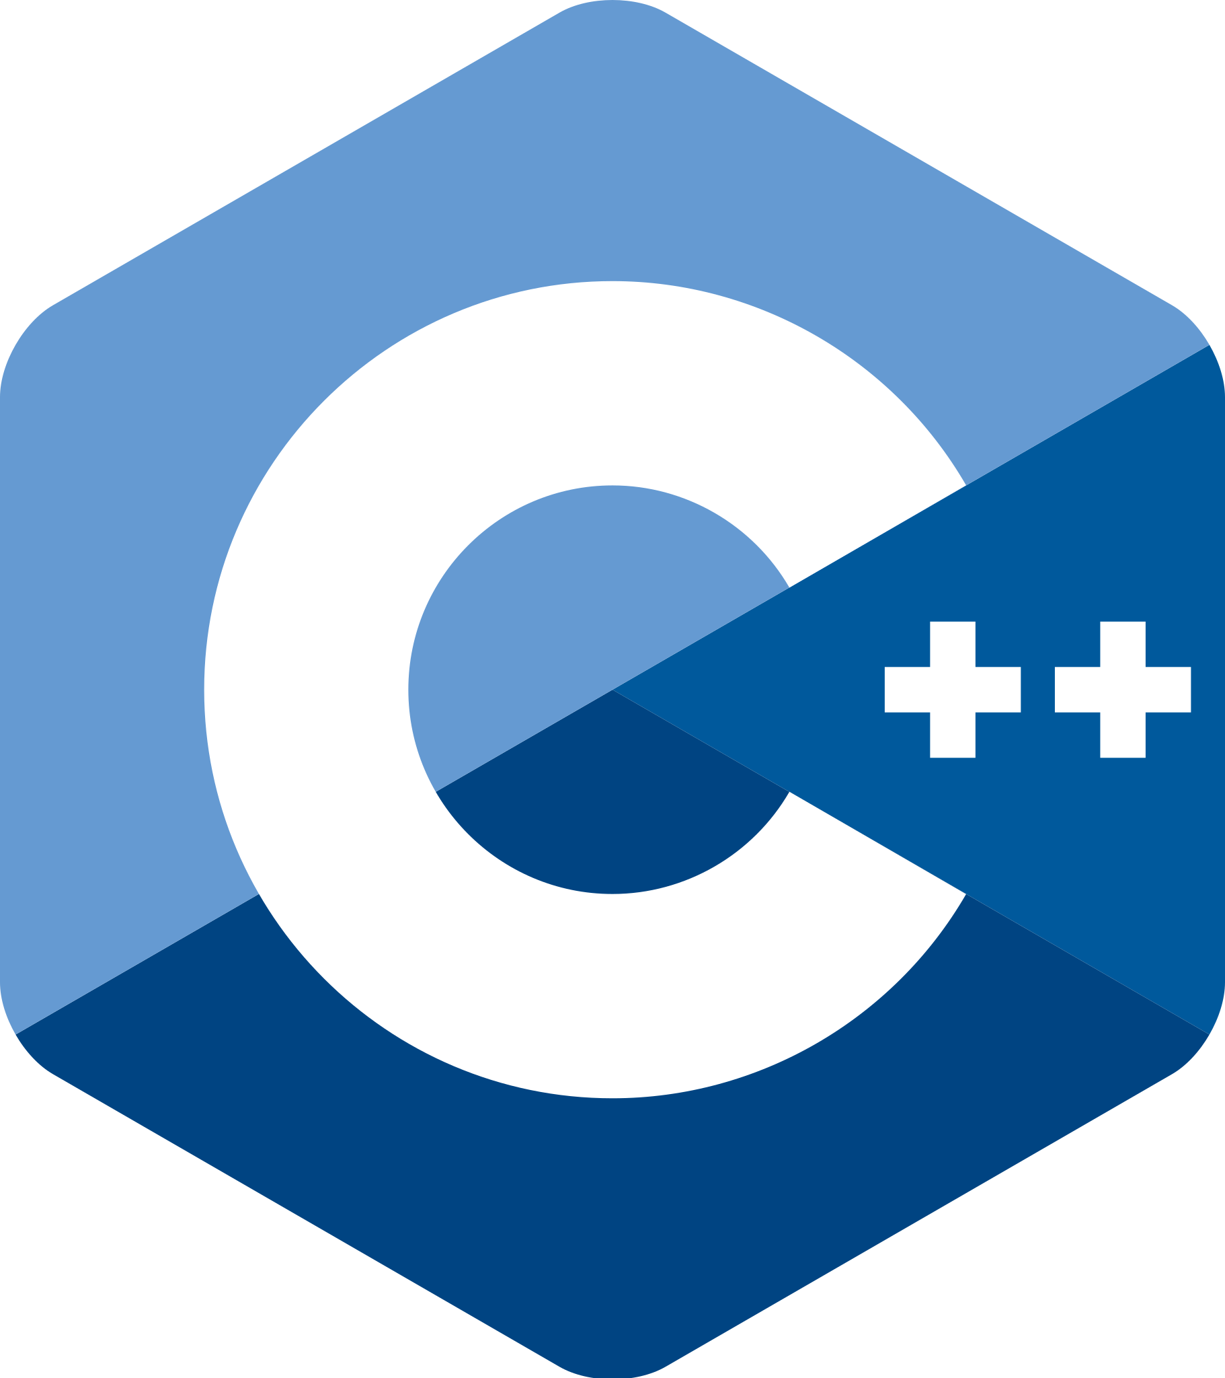
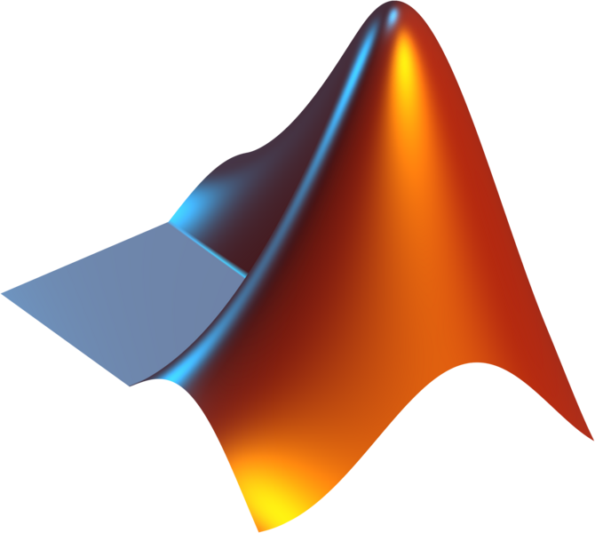

Modules d’informatique à SupOptique
S5
S6
S7
S8
S9
Init. au C
S Init. Calc. Sci.
S Calc. Sci.
Trait. Images
Reconn. Formes
Palaiseau
TD Machine 12 x 2h
TD Machine 7 x 2h
TD Machine 8 x 4h
Electif 18h
30h
Init. C++ / MBED6
C++ / MBED6
C++ / MBED6
Prog. Ingénierie
TP 2 x 4h30
Projet 8 x 4h30
Projet 9 x 4h30
Parcours SI - 52h
S Elec. Numérique
Init. Mach. Learning
Deep Learning
Projet 20h
Electif 13,5h
Projet 24h
Bordeaux
S Calc. Sci.
SProg. Objet
Modélisation Num.
Cours/TD 38h
Cours/TP 26h
UE 42h
Trait. Images
Rendu 3D
Cours/TD 34h
Electif
Deep Learning
St Etienne
12h et Electif 24h
Ne sont pas inclus l’apprentissage sur des logiciels de conception optique
Jusqu’en juin 2023

Slide 5
Besoins des industriels, embauches, enquêtes
Réforme 1A Institut d’Optique
Julien VILLEMEJANE

Slide 6
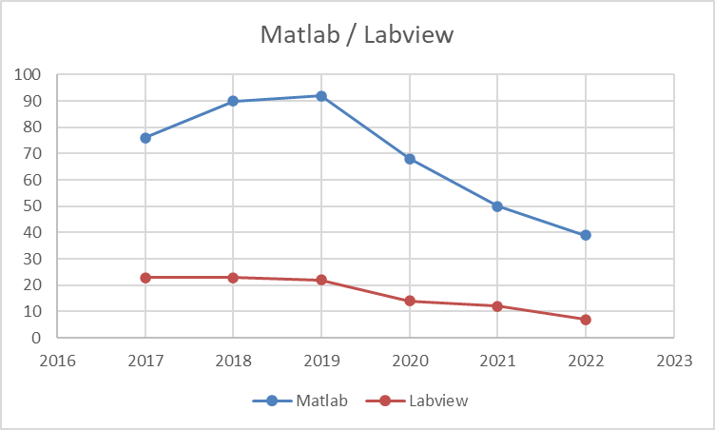
Informatique chez les jeunes diplômé.es

Slide 7
Côté Industriels
Enquête Novembre 2022 / Forum de la Photonique
 | NB | Python | Matlab | C++
Autres produits (Mesures, Analyses…) | 5 | 4
Logiciels Acquisition Données | 2 | 2
Logiciels Simulation | 2 | 1 |  | 1
Logiciels Traitement de données | 5 | 4 |  | 1
Systèmes acquisition de données | 6 | 4 | 2
Système temps réel | 6 | 3 | 1 | 1
 | 26 | 18 | 3 | 3
 | NB | Objets | IA | Open Lib |  | Embarqué
Autres produits (Mesures, Analyses…) | 5 | 1 | 1 | 3 |  | 1 | PC embarqué
Logiciels Acquisition Données | 2 | 2 |  | 2
Logiciels Simulation | 2 | 1
Logiciels Traitement de données | 5 | 3 | 4 | 4
Systèmes acquisition de données | 6 | 2 | 3 | 5 |  | 2 | FPGA
Système temps réel | 6 | 5 | 3 | 4 |  | 2 | FPGA, Micro
 | 26 | 14 | 11 | 18 |  | 5

Slide 8
Côté Industriels
Enquête Novembre 2022 / Forum de la Photonique
Langages utilisés (dans l'ordre décroissant du nombre de réponses par item) :
- Python pour le traitement de données (numpy, pandas...)
- Python pour l'IA (pytorch, tensorflow...)
- Python pour l'interfaçage d'appareil (de plus en plus de bibliothèques python développées par les fabricants de capteurs...)
- matlab (dans le cas de pilotage de matériel spécifique - driver non disponible - ou historique des services/départements)
- C++ (pour le traitement d'images plus spécifique - rendu 3D par exemple - ou cible matérielle type microcontroleur)
- Verilog-A (pour FPGA embarqué)
Les usages principaux de l'informatique dans ces sociétés sont les suivants (dans l'ordre décroissant du nombre de réponses par item)
- traitement des données / calculs - simulation/modélisation de systèmes physiques
- acquisition de données via des appareils d'instrumentation ou des cartes d'acquisition (protocole RS232/485, Ethernet, USB)
- automatisation de banc de mesures (répétabilité des mesures et acquisition en masse)
- acquisition d'images via des capteurs CMOS
- interface graphique
- développement de systèmes embarqués

Slide 9
Côté Industriels
Enquête Novembre 2022 / Forum de la Photonique
Il ne faut pas se spécialiser sur un seul langage, mais montrer l'intérêt d'une co-habitation de quelques types de langages ayant des buts applicatifs bien différents (Python, C, C++...).
Certains industriels ne sont pas non plus pour l'abandon pur et dur de Matlab, mais d'avoir simplement une initiation.
Mais que Python ne devrait pas être optionnel, car de plus en plus répandu pour des finalités différentes (interfaçage de matériels/capteurs, le traitement de données, l'interface graphique, l'IA...).

Slide 10
Constats
manque de temps pour l’analyse des phénomènes physiques dans les modules de traitements numériques (difficulté des étudiant.es à programmer)
s’approprier les outils numériques pour la simu / modélisation ou la résolution de problèmes physiques
manque de lien avec les nouvelles problématiques industrielles (ou de laboratoire)
pilotage de banc de mesures / acquisition de données / traitement de données / interfaçage
apprentissage par l’expérience dans des situations “complexes” proches de la vie professionnelle

Slide 11
Réforme en première année
Réforme 1A Institut d’Optique
Julien VILLEMEJANE

Slide 12


Outils Numériques pour l’Ingénieur.e en Photonique
S5
S6
S7
Init. au C
S Init. Calc. Sci.
S Calc. Sci.
TD Machine 12 x 2h
TD Machine 7 x 2h
TD Machine 8 x 4h
Init. C++ / MBED6
C++ / MBED6
Projet 8 x 4h30
Rentrée 2023
TP 2 x 4h30
S5
S6
S7
ONIP-1
S ONIP-26
S Calc. Sci.
TD Machine 12 x 2h
TD Machine 6 x 2h
TD Machine 8 x 4h
Utilisation de Python
Anaconda 3
Python 3.9 (ou supérieur)
Spyder 5
Autres langages / Applications
S Projets6
Init C++
TP 2 x 4h30
Projet 8 x 4h30

Slide 13
Informatique et calcul scientifique
Python (et ses librairies)
Langage général
Logiciel open source
Développement d’applications
MatLab® (et ses boites à outils)
Calculs numériques
Logiciel propriétaire
Modélisation / Simulation
Rentrée 2023
S5
S6
S7
ONIP-1
S ONIP-26
S Calc. Sci.
Utilisation de Python
Anaconda 3
Python 3.9 (ou supérieur)
Spyder 5
Autres langages / Applications
S Projets6
Init C++

Slide 14
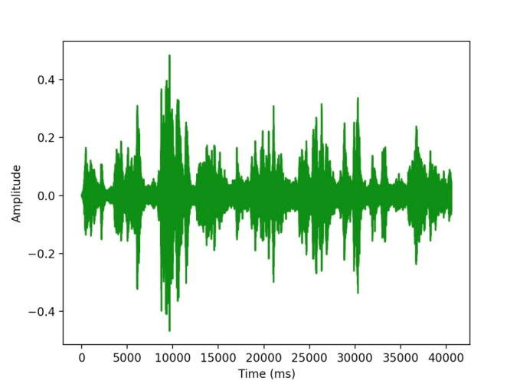
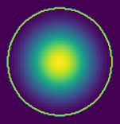
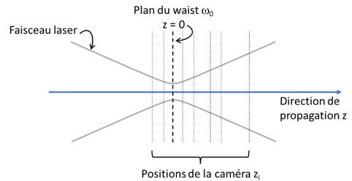
Outils Numériques pour l’Ingénieur.e en Photonique
Semestre 5
Être capable d’ écrire un script réutilisable dans un langage de haut niveau (à but scientifique)
Bloc AM : Traitement de données 1D
Problème 1 : signal modulé en amplitude / acquisition numérique
Être capable de générer des graphiques scientifiques légendés
Être capable de valider un modèle physique simple et fourni à l’aide d’un outil de calcul scientifique
Être capable de calculer, d’ afficher et d’ utiliser la transformée de Fourier discrète d’un signal (AM)
Bloc Laser : Traitement de données 2D
Être capable de traiter une série de données sous forme d’images (Laser)
Problème 2 : images d’un faisceau LASER en différents points d’un chemin optique
2 séances introductives (2h/séance)
2 blocs de 5 séances (2h/séance)
Séance 1 : problématique
Séances 2-3 : mise en œuvre numérique
Séance 4 : mise en forme des résultats
Séance 5 : évaluation
Ι₀(z)

Slide 15
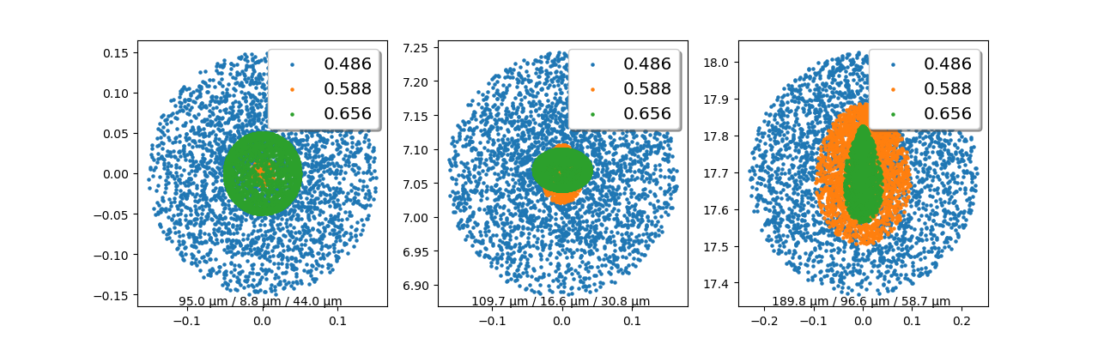
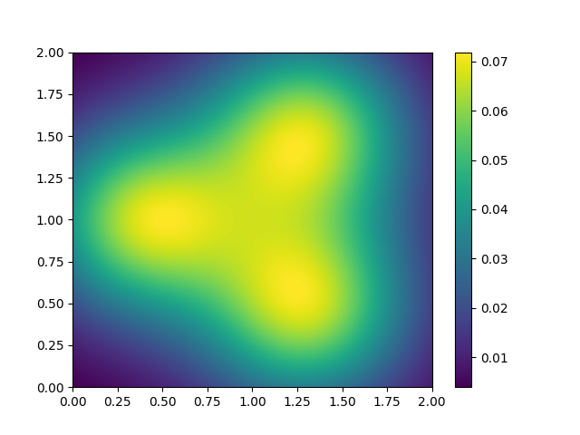
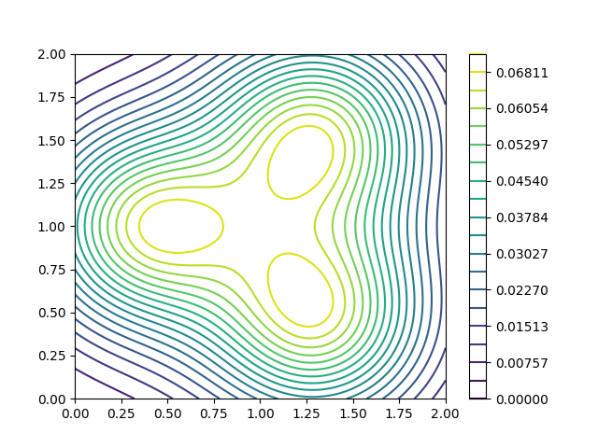
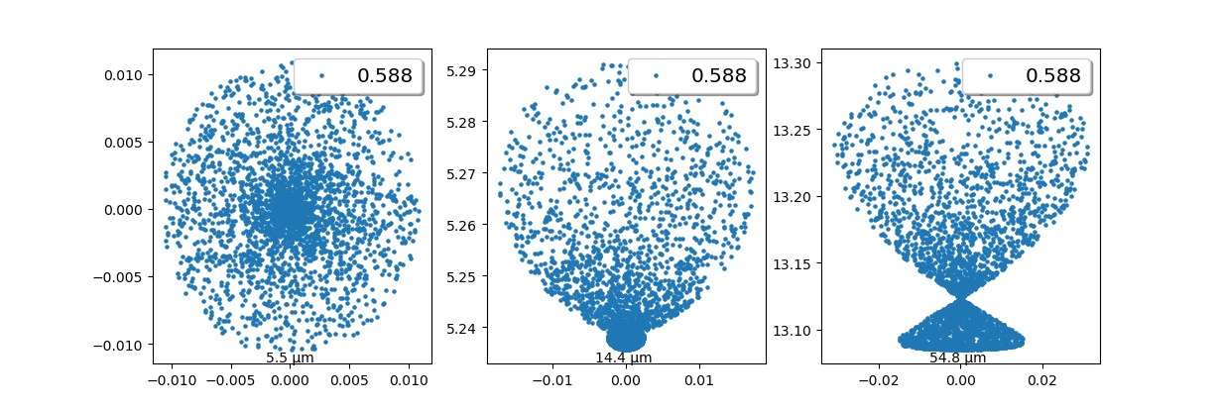
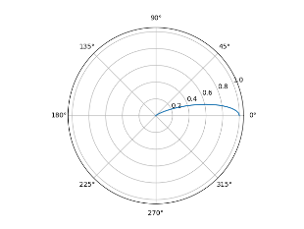
Outils Numériques pour l’Ingénieur.e en Photonique
Semestre 6 - Classique
1 séance introductive (2h)
Être capable d’ écrire une application simple selon les règles de la programmation objet
5 séances « Mini-Projet » (2h/séance)
Être capable de mettre en œuvre un modèle physique simple et fourni à l’aide d’un outil de calcul scientifique
Projet B
Projet A
Tracé de rayons
Carte d’éclairement de sources incohérentes

Slide 16
Retours ONIP-1 et 2
Etudiant.es
Encadrant.es
Facilité de prise en main du langage (vu par 95% des étudiant.es dans leurs précédentes formations)
Intérêt pour les « projets » proposés car en lien avec des pratiques de leur future vie d’ingénieur.e
Plaisir à encadrer sur des sujets proches de la vie professionnelle
Vacataires plus à l’aise pour encadrer (habitué.es à Python depuis quelques années)
Attentes inhomogènes entre les encadrant.es (mode d’évaluation à améliorer)
Nécessité d’une formation des encadrant.es permanent.es (plutôt habitué.es à Matlab)
Difficultés à évaluer

Slide 17
Retours ONIP-1 et 2
Etudiant.es
Encadrant.es
Facilité de prise en main du langage (vu par 95% des étudiant.es dans leurs précédentes formations)
Intérêt pour les « projets » proposés car en lien avec des pratiques de leur future vie d’ingénieur.e
Plaisir à encadrer sur des sujets proches de la vie professionnelle
Vacataires plus à l’aise pour encadrer (habitué.es à Python depuis quelques années)
Mauvaises habitudes dans les formations précédentes
Pas d’intérêt pour la modularité et la documentation
Attentes inhomogènes entre les encadrant.es (mode d’évaluation à améliorer)
Nécessité d’une formation des encadrant.es permanent.es (plutôt habitué.es à Matlab)
Difficultés à évaluer

Slide 18
Prochaines évolutions
Réforme 1A Institut d’Optique
Julien VILLEMEJANE

Slide 19
Evolutions pour 2024-2025
S5
S6
S7
ONIP-1
S ONIP-26
S Calc. Sci.
S Projets6
Retour à un peu de C/C++ au S5
Ajout de TD d’initiation à Matlab au S6
Harmonisation des pratiques entre 1A et 2AP
Init C++
S5
S6
S7
ONIP-1
S ONIP-26
S Calc. Sci.
Init MatLab
TD 2 x 1h30
Interfaçage
Init C++
TD 2 x 1h30
TP 8 x 4h30

Slide 20
Questions ouvertes
Outils Numériques / Semestre 5 Institut d’Optique / B0_0

Slide 21
Questions ouvertes
Langage C / C++
Microcontrôleur / Embarqué
Intérêts pour un.e SupOpticien.ne ?
Intelligence Artificielle
Machine Learning : Intégration dans la formation (obligatoire) ?
Utilisation de l’IA générative :
pratique en entreprise ?
impact RSE ?

